Slide 1
Problèmes avec des balances

Slide 2
Ceci est une balance à plateaux. Si elle est en équilibre, cela veut dire que le poids à gauche est égal au poids à droite.
Dans chaque image, trouve le poids de la forme géométrique inconnu.

Slide 3
2

Slide 4
2

Slide 5
7

Slide 6
4

Slide 7
5

Slide 8
3

Slide 9
2

Slide 10
Quelle est la valeur d’un cercle ENTIER?
12

Slide 11
Quelle est la valeur d’un cercle ENTIER?
28

Slide 12
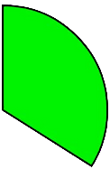
-15

Slide 13
55

Slide 14
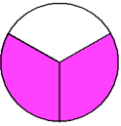
30

Slide 15
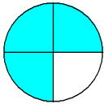
24

